Slide 1
٦-٨
اختيار طريقة التمثيل المناسبة
الفصل الدراسي الثاني

Slide 2

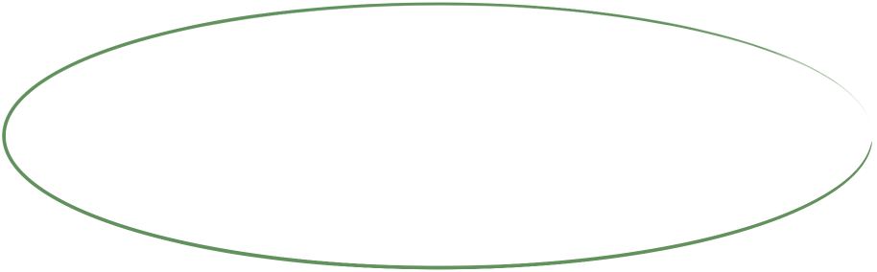
الحضور والغياب
الفصل الدراسي الثاني

Slide 3




صباح الخير ياوطني
صباح المجد والعلياء

Slide 4

حل الواجب

Slide 5

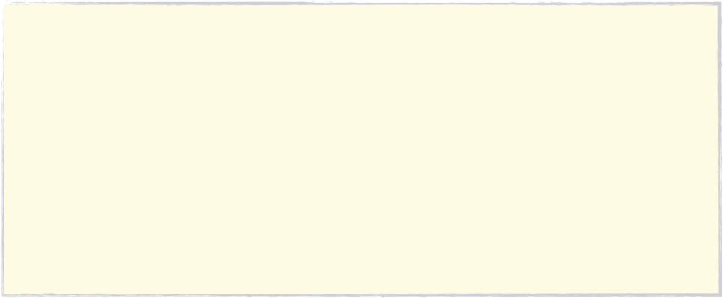

شريط الذكريات
التمثيل بالساق والورقة
التمثيل بالصندوق وطرفيه
مقاييس التشتت
مقاييس النزعة المركزية
القطاعات الدائرية
المدرجات التكرارية

Slide 6
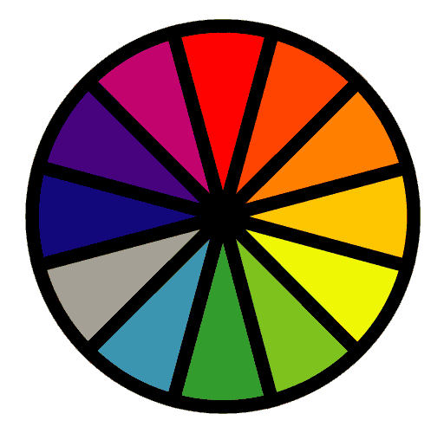

اختار بطاقة
النهاية

Slide 7
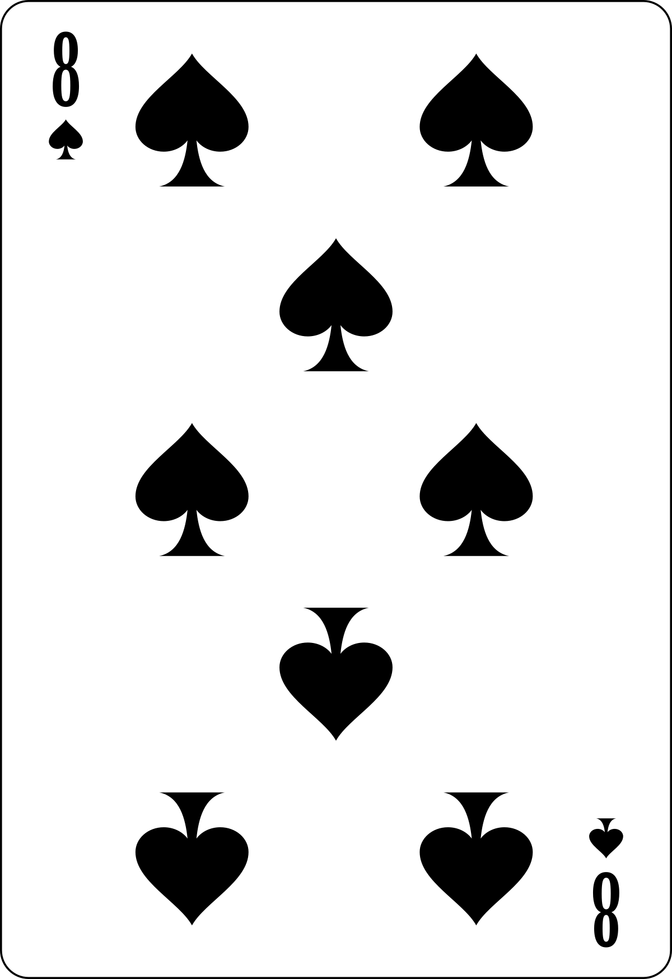
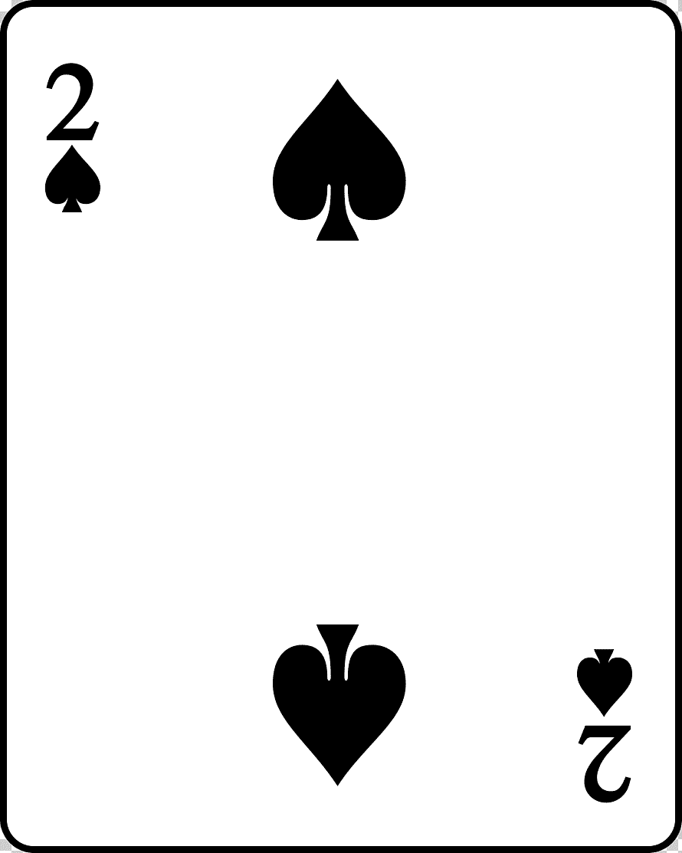
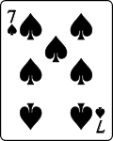
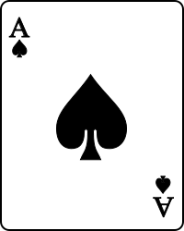
اجيبي على مايلي
اوجد المتوسط الحسابي للبيانات
❎
✅
عودة

Slide 8
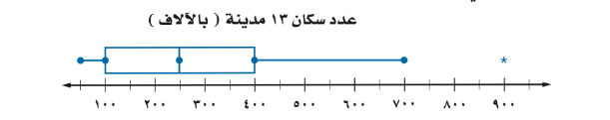
ارسل السؤال لغيرك
الربيع الاعلى للبيانات = ٤٠٠
خطا
صح
❎
عودة
✅

Slide 9

تحصل على درجة
عودة

Slide 10

اجابة صحيحة
يارائعة
ممتازة ⭐️
عودة

Slide 11
❌
إجابة خاطئة
إجابة خاطئة للاسف
عودة

Slide 12


علمتني الرياضيات
انه يوجد شي اسمه مالا نهاية
فلاتكن محدود الفكر والطموح
اليوم
التاريخ

Slide 13


استراتيجية التصفح
صفحة
١٣٠

Slide 14
موضوع الدرس
اختيار طريقة التمثيل المناسبة
الأهداف
▪️اختيار طريقة التمثيل المناسبة لمجموعة البيانات
صفحة
١٣٠

Slide 15



اسلوب ، نهج ،نمط ، شكل ، وسيلة ،صيغة ، نوع …
طريقة
مرادف كلمة
تمثيل البيانات باستخدام
المدرجات التكرارية ، والقطاعات الدائرية ، الصندوق وطرفيه ، الساق والورقة
ماذا نعرف
▪️اختيار طريقة التمثيل المناسبة لمجموعة من البيانات
ماذا سنتعلم
جدول التعلم
ماذا تعلمنا
صفحة
١٣٠

Slide 16
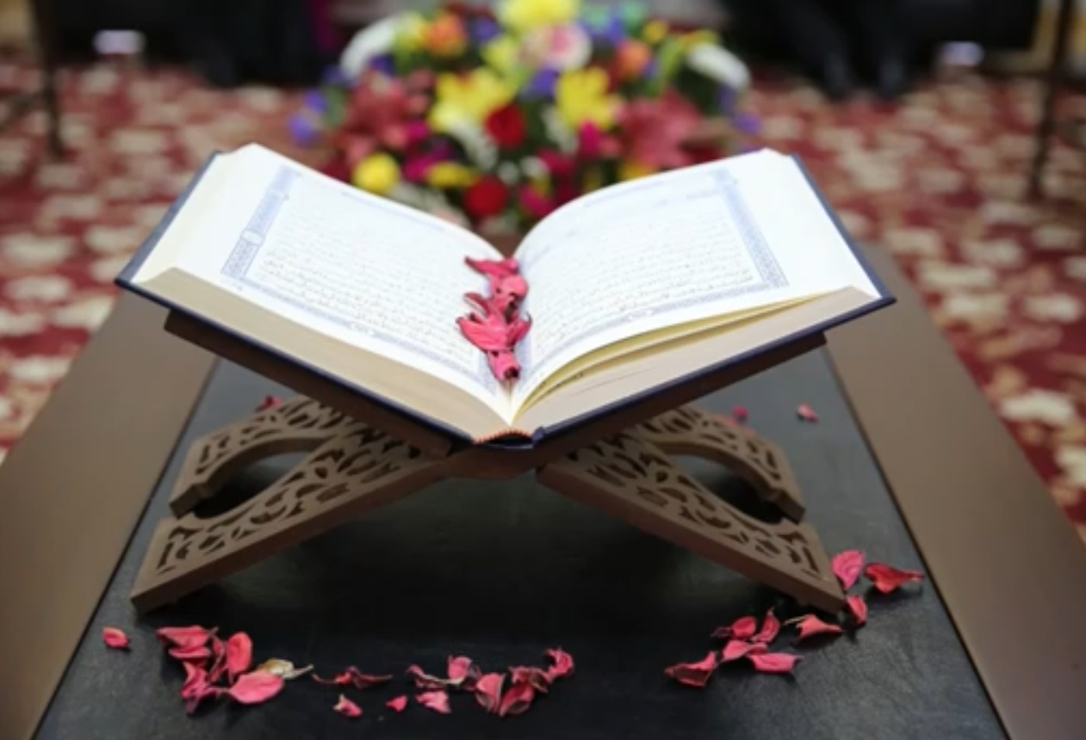
قال تعالى :
( وَإِن تَعُدُّواْ نِعْمَةَ الله لاَ تُحْصُوهَآ )
صفحة
١٣٠

Slide 17
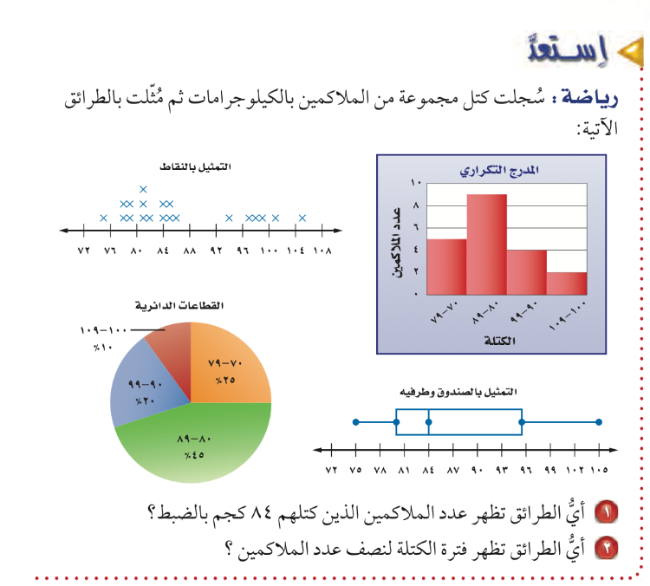
صفحة
١٣٠

Slide 18


صفحة
١٣٠

Slide 19
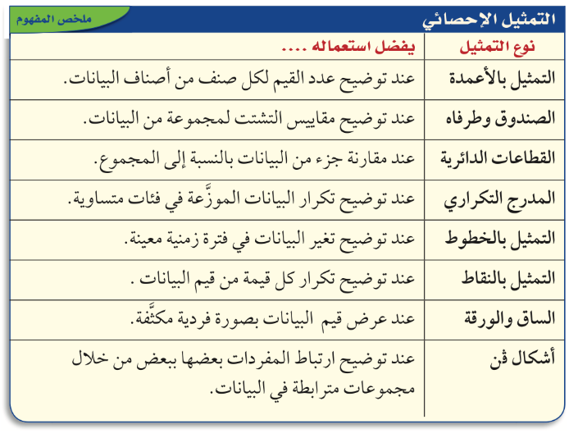
صفحة
١٣٠

Slide 20


صفحة
١٣٠

Slide 21



تحقق من فهمك
فكر
زاوج
شارك
الاختيار العشوائي
صفحة
١٣٠

Slide 22
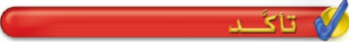
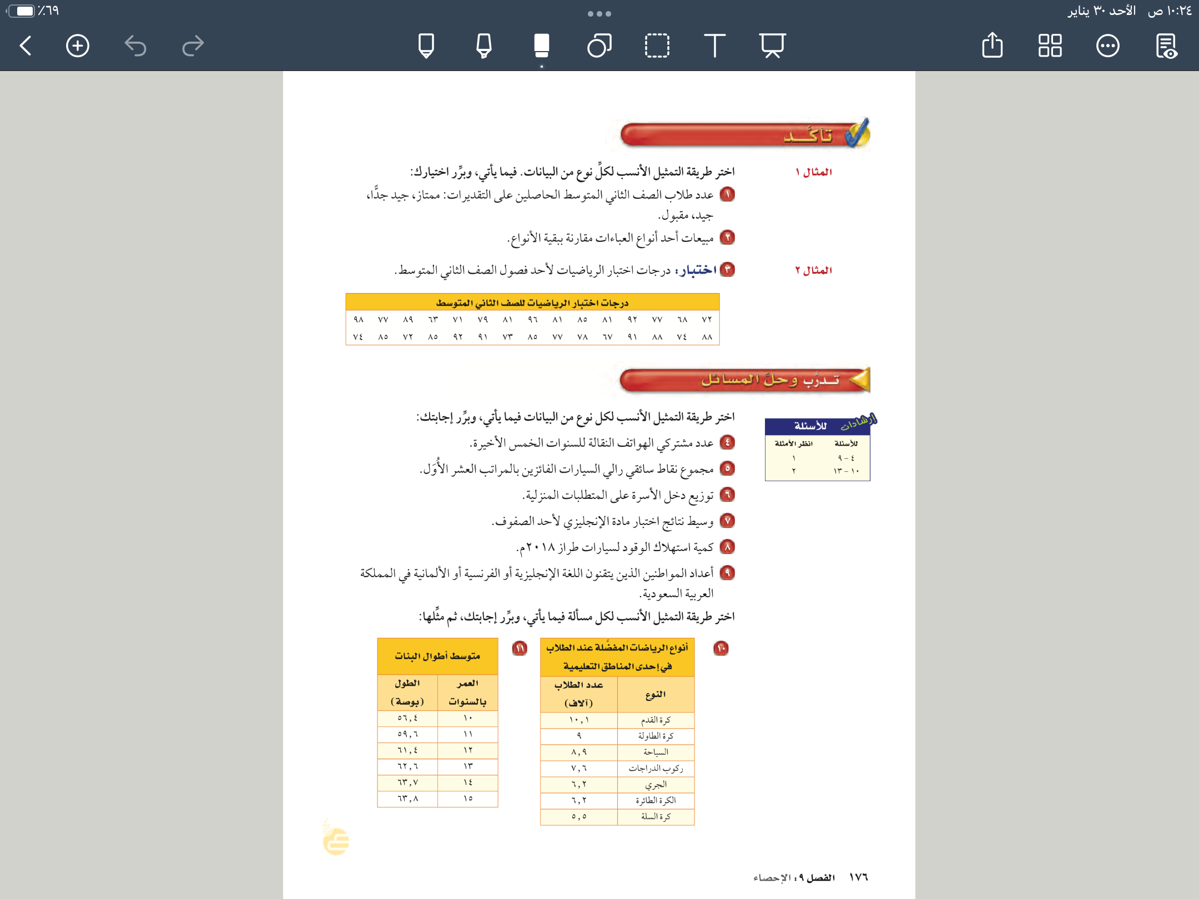




صفحة
١٣٢

Slide 23
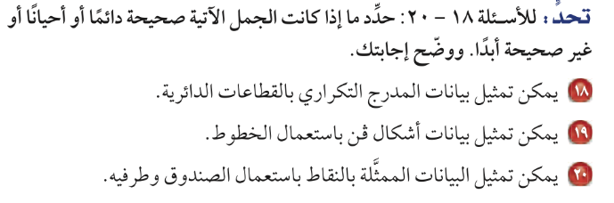
مهارة تفكير عليا
صفحة
١٣٣

Slide 24
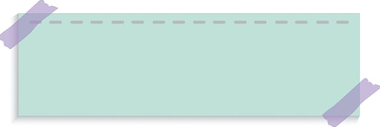


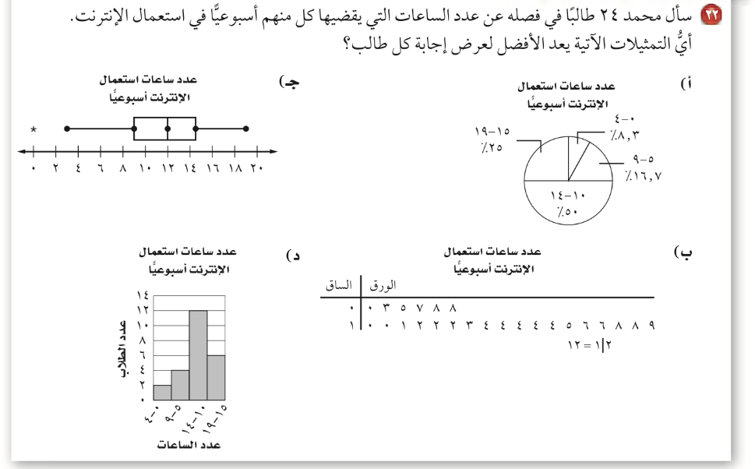

صفحة
١٣٤

Slide 25
مسابقة

Slide 26
احسنت
رعاك الله

Slide 27
حاول مرة اخرى

Slide 28



١
التمثيل بالخطوط
لاننا نريد توضيح تغير البيانات في فترة زمنية

Slide 29

٢
التمثيل بالاعمدة
لاننا نريد توضيح عدد القيم لكل صنف

Slide 30
٣
التمثيل بالقطاعات الدائرية
لاننا نريد مقارنة جميع الاجزاء مع الكل

Slide 31
٤
باستخدام الصندوق وطرفيه
لانه يبين مقاييس التشتت لمجموعة من القيم

Slide 32
٥
التمثيل بالمدرجات التكرارية
لاننا نريد توضيح تكرارالبيانات الموزعة في فئات متساوية

Slide 33
٦
أشكال فن
لأننا نريد معرفة ارتباط المفردات ببعضها

Slide 34

الاستفسارات
صفحة

Slide 35





Slide 36

تمثيل البيانات باستخدام
المدرجات التكرارية ، والقطاعات الدائرية ، الصندوق وطرفيه ، الساق والورقة
ماذا نعرف
▪️اختيار طريقة التمثيل المناسبة لمجموعة من البيانات
ماذا سنتعلم
جدول التعلم
▪️اختيار طريقة التمثيل المناسبة لمجموعة من البيانات
ماذا تعلمنا

Slide 37




الواجب
عزيزتي الطالبة
يمكنك زيارة قناة عين التعليمية للاستفادة
سُبْحَانَكَ اللَّهُمَّ وَبِحَمْدِكَ، أَشْهَدُ أَنْ لَا إِلَهَ إِلَّا أَنْتَ أَسْتَغْفِرُكَ وَأَتُوبُ إِلَيْكَ
صفحة
١٣٢

Slide 38

روابط مجموعة رِفعة التعليمية
🔻
https://linktr.ee/Refa2
@Maths0120
لاتنسوني من دعواتكم الصادقة
https://t.me/hasna_math
الحقوق محفوظة
@hasnaa-2

